Slide 1

화성ICT생활문화센터 ACTground 3분기 자율주행로봇 교육인
2023. 6. .

Slide 2
교육개요
장난감을 구분해서 정리할 장난감을 알려주는 교육용 로봇
이것을 구동해 보면서 다음을 학습함
자율주행로봇의 센서동작
장난감을 구분하는 인공지능 동작원리
로봇의 자율주행 동작 원리
교육 필요 교재 및 장비
노트북(권장, 테블릿은 테스트가 되지 않았음)
로봇 1대(배터리 포함)
CoPlay 서버(이미 R&D 그라운드에 설치되어 있고, 네트워크 연결이 필요함)

Slide 3
교육순서
로봇을 원격조종해 보면서 로봇의 동작을 확인한다(20분).
로봇의 자율주행을 돕는 센서를 학습한다(40분).
로봇에 사용되는 센서의 종류와 역할을 학습한다.
거리센서: 블럭언어로 거리센서를 코딩해서 동작을 확인한다.
IMU센서: 블럭언어로 로봇의 회전을 컨트롤한다.
인공지능으로 이미지를 학습하는 원리 학습(30분)
Teachable machine을 통해서 인공지능 이미지 학습원리 학습
로봇을 수동조종하여 장난감과 비장난감을 학습해서 구분하기 실습
로봇의 자율주행 경험(30분)
로봇이 자율주행을 하는 원리를 학습
로봇을 블럭언어로 자율주행을 시켜서 장난감을 찾아가기 실습

Slide 4
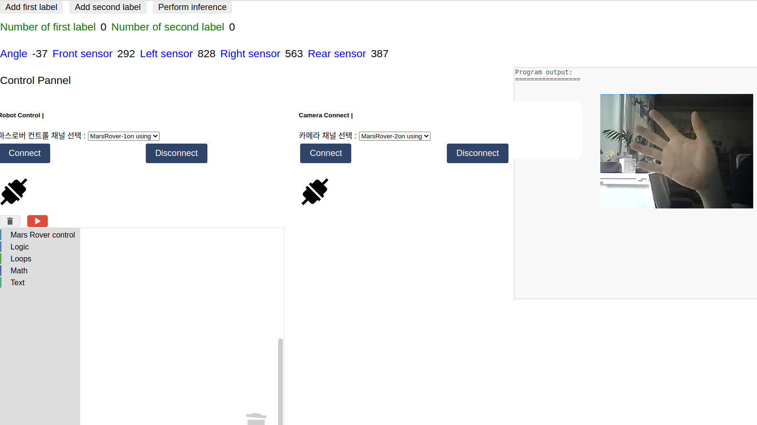
로봇원격조종 화면

Slide 5
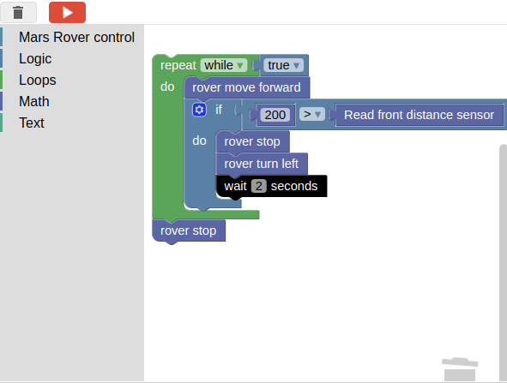
거리센서 블럭코딩
로봇 4방향에 설치된 거리센서를 블럭코딩해서 로봇을 조종
거리센서의 원리와 로봇 동작에서 어떤 역할을 하는지 학습

Slide 6
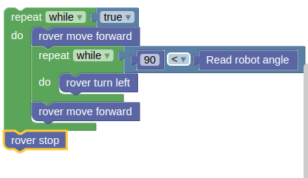
IMU센서 회전 제어
로봇의 회전을 감지하는 IMU센서를 블럭언어로 코딩
IMU센서의 원리와 로봇 제어에서 역할을 설명

Slide 7
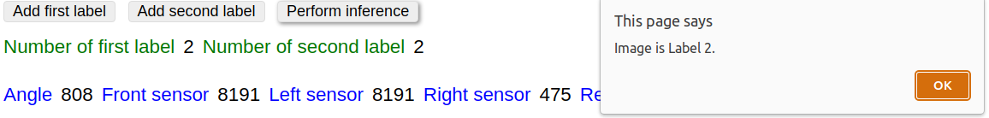
인공지능 이미지 분류
인공지능 이미지 분류의 원리에 대해서 간단히 학습
분류할 이미지를 학습하고, 로봇을 수동 조종해서 이미지 물체에 접근해서 분류하기 실습

Slide 8
자율주행으로 물체 찾고 분류하기
로봇의 자율주행 원리를 간단히 설명
로봇을 블럭언어로 자율주행해서 물체를 찾기
물체를 분류하기

